Slide 1

Teoría General de Sistemas
Unidad 1: Sistemas y Paradigmas.
Tema: Paradigmas
Docente: Carlos R. P. Tovar

Slide 2
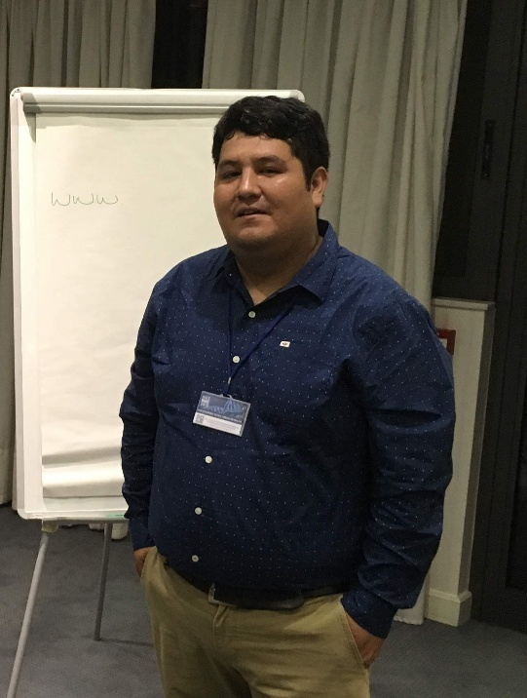

Sobre mi: Carlos Reynaldo Portocarrero Tovar
Profesional apasionado por la docencia y la investigación científica.
Docente de la Universidad Tecnológica del Perú (UTP)
Doctor y Magister de Ciencias en Computación por la Universidad Federal do ABC (UFABC) - Brasil.
Ingeniero en Sistemas e Informática.
Técnico en Redes y Comunicaciones de datos.
Líneas de Investigación: Bioinformática y Ciencia de Datos.
Email: c31644@utp.edu.pe
Teléfono: +51 987 412 264

Slide 3


Presentación del Sílabo

Slide 4

INICIO Objetivos de la Sesión
Al finalizar la sesión, el estudiante comprenderá el concepto de paradigmas en la Teoría General de Sistemas (TGS), diferenciará el enfoque reduccionista del pensamiento sistémico y aplicará esta distinción para analizar problemas simples en diversos sistemas.

Slide 5
UTILIDAD ¿Por qué estudiar TGS hoy?
Los problemas actuales son complejos y multidimensionales.
Ejemplos:
Crisis logística global.
Ciberseguridad y vulnerabilidades.
Impacto de la IA en el empleo.
Necesidad: Pensar en términos de relaciones, no solo partes aisladas.

Slide 6
¿Por qué estudiar TGS hoy?
Rol profesional:
Logro general del curso:
Base para toma de decisiones.
Herramienta para diagnóstico organizacional.
Soporte para diseño de soluciones integrales.
Utilizar principios del pensamiento sistémico.
Identificar metodologías y modelos.
Aplicar soluciones a problemas reales.

Slide 7
TRANSFORMACIÓN ¿Qué es un sistema? Definición
Conjunto de elementos interrelacionados que trabajan para alcanzar un objetivo común.
Componentes: entradas, procesos, salidas, retroalimentación.
Ejemplos: ecosistema, empresa, software.
Elementos básicos:
Entradas (recursos, información, energía).
Procesos (transformación de entradas).
Salidas (productos, servicios, resultados).
Retroalimentación (información para ajuste y mejora).
Ejemplos: un ecosistema, una empresa, un software.

Slide 8
¿Qué es un sistema? Definición
Propiedades:
Estructura, emergencia, comunicación, sinergia, homeostasis, equifinalidad, entropía, inmergencia, control y ley de la variedad requerida.
Clasificación:
Abiertos/cerrados, naturales/artificiales, físicos/abstractos, simples/complejos.

Slide 9
Enfoque reduccionista del método científico:
Definición: Método de análisis que descompone un sistema en sus partes para estudiarlas de manera aislada.
Características:
Divide problemas complejos en problemas más pequeños.
Busca relaciones de causa-efecto lineales.
Se basa en la medición, control y repetibilidad.
Ventajas:
Claridad en el estudio de fenómenos simples.
Permite obtener resultados cuantificables.

Slide 10
Enfoque reduccionista del método científico:
Limitaciones:
No considera interacciones entre partes.
Ineficaz para sistemas complejos con retroalimentación y adaptación.
Ejemplo: Diagnosticar una empresa solo revisando el área de ventas sin evaluar su interacción con producción o logística.

Slide 11
Paradigma:
Conjunto de creencias, valores y técnicas compartidas por una comunidad.
Patrón de pensamiento que determina cómo abordamos problemas
Ejemplos:
🧩 Enfoque reduccionista (piezas sueltas)
🌐 Enfoque sistémico (piezas conectadas)

Slide 12
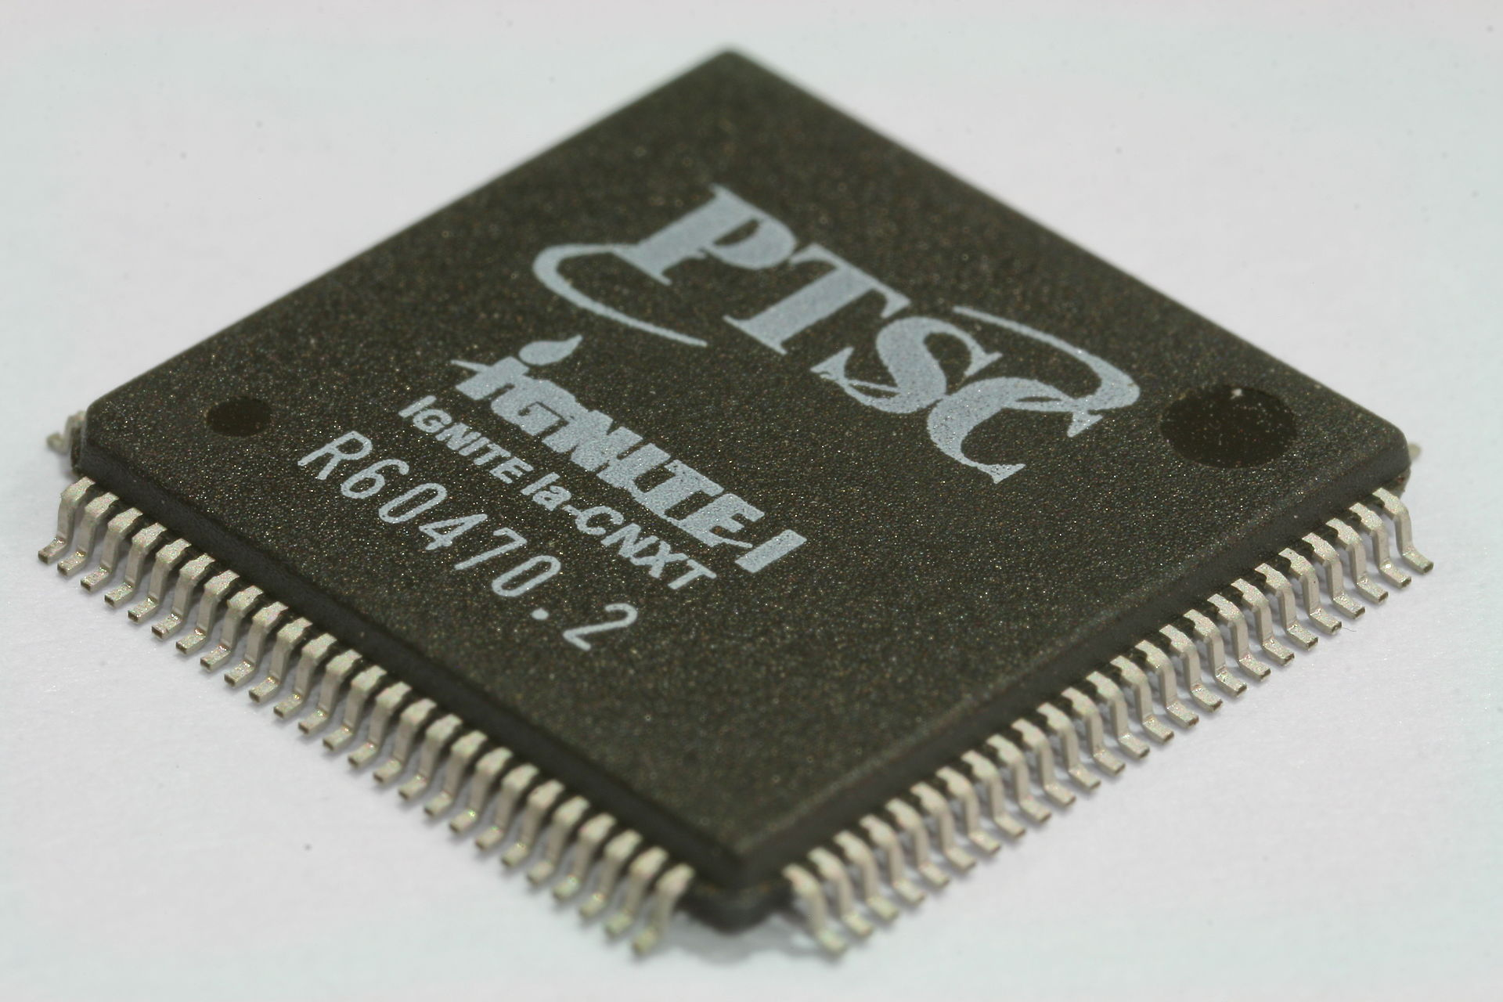
Paradigma reduccionista:
Analiza partes individuales.
Busca causas lineales.
Útil en sistemas simples.
Limitación: no capta la interacción ni complejidad.
Esta foto de Autor desconocido está bajo licencia CC BY

Slide 13
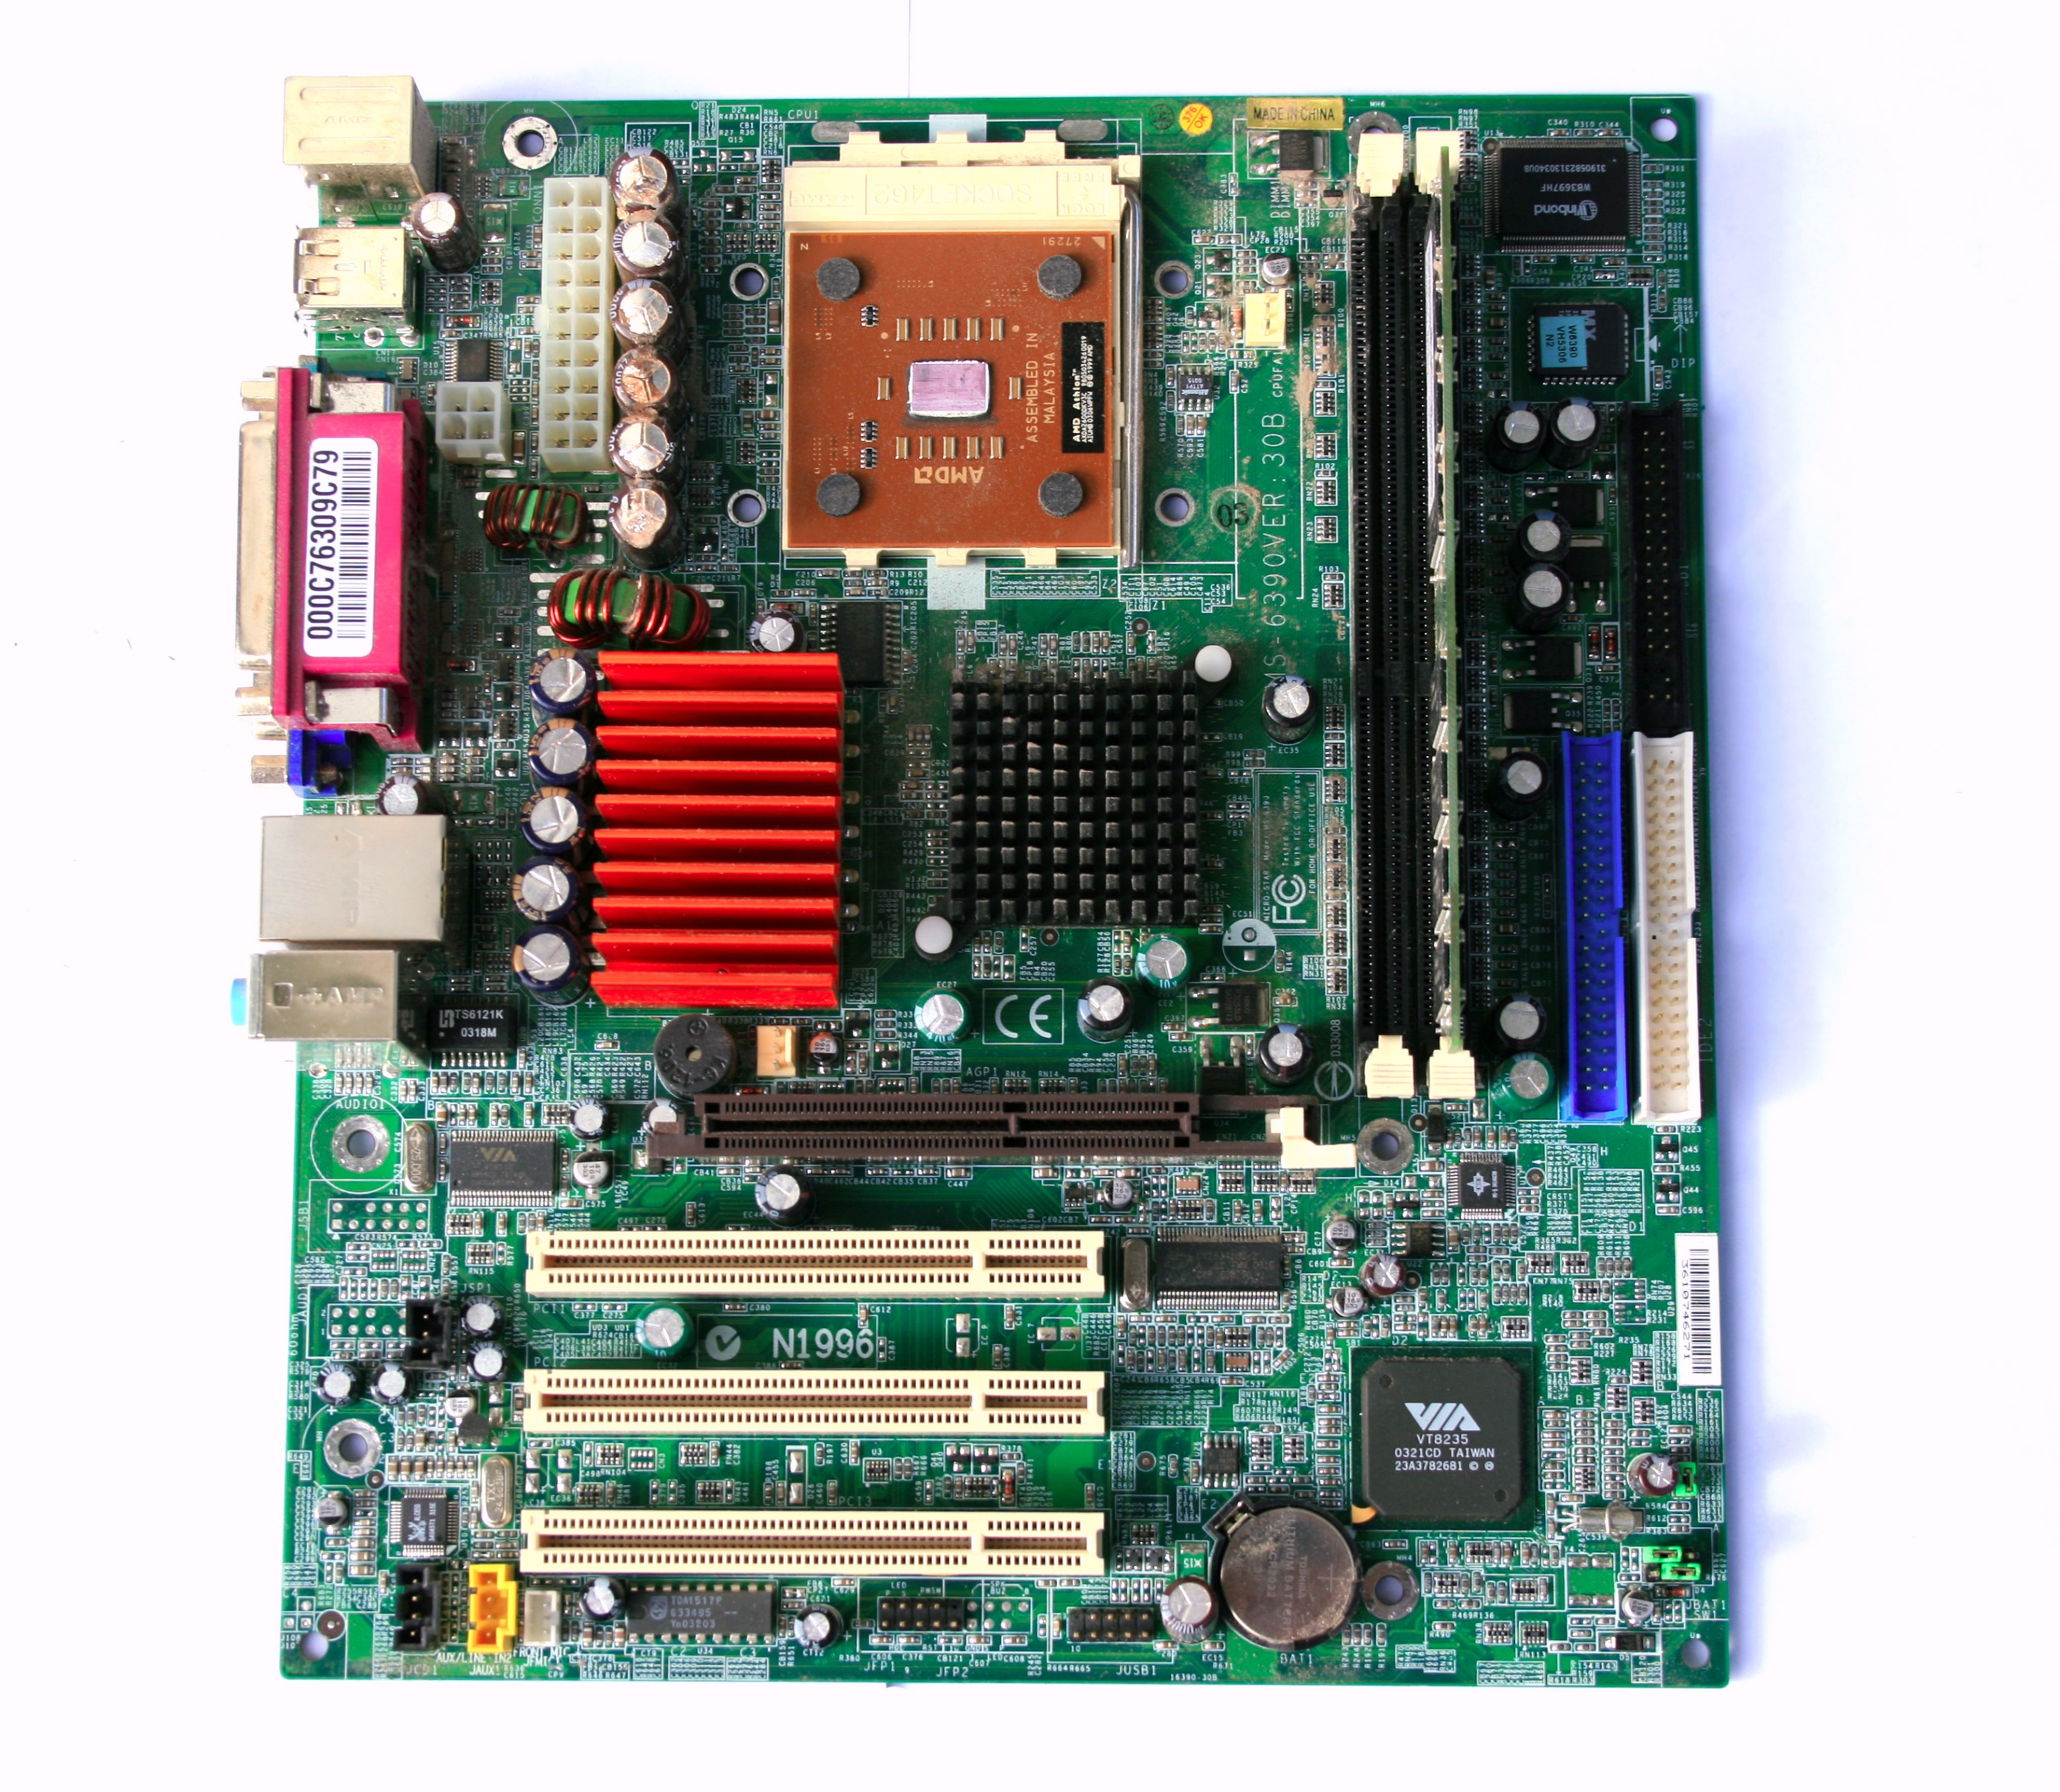
Paradigma sistémico
Observa el todo y sus interrelaciones.
Considera retroalimentación, adaptación y cambio.
Mejor para problemas complejos.
Esta foto de Autor desconocido está bajo licencia CC BY-SA

Slide 14
TGS: Antecedentes:
Propuesta por Ludwig von Bertalanffy en los años 50 como respuesta a las limitaciones del reduccionismo.
Influenciada por biología, cibernética y teoría de la información.
Aplicada en diversas disciplinas: ingeniería, administración, ecología, sociología.

Slide 15
Principios de la TGS
Causalidad.
Teleología.
Recursividad.
Manejo de información.
* La teleología es una doctrina filosófica que postula que todo en la naturaleza y en la existencia tiene un propósito o fin inherente

Slide 16
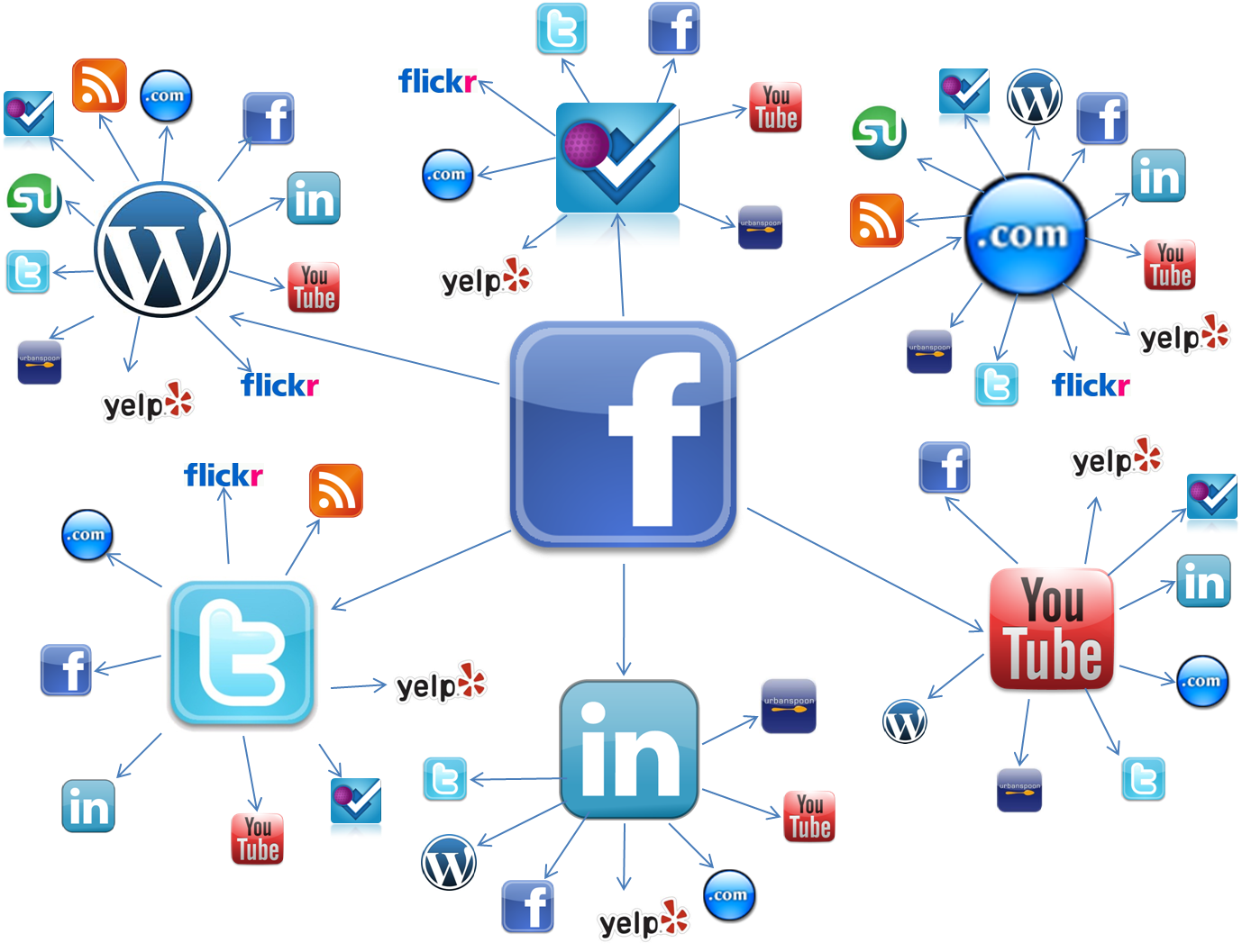
Aplicación:
Modelado de organizaciones.
Diseño de procesos de negocio.
Análisis de sistemas sociales y tecnológicos.
Optimización de cadenas de suministro.
Esta foto de Autor desconocido está bajo licencia CC BY-SA

Slide 17
PRACTICA Ejercicio inicial:
Piensa en un sistema que uses todos los días (físico, digital o social).
Identifica sus elementos.
Describe qué pasaría si uno falla.
Discusión:
Trabajo en parejas o grupos pequeños.
Compartir ejemplos en clase.

Slide 18
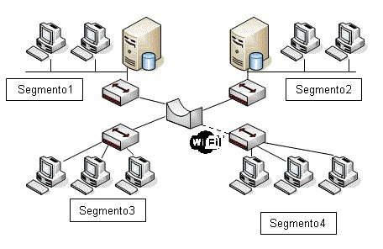
La red de computadoras
Esta foto de Autor desconocido está bajo licencia CC BY-SA

Slide 19
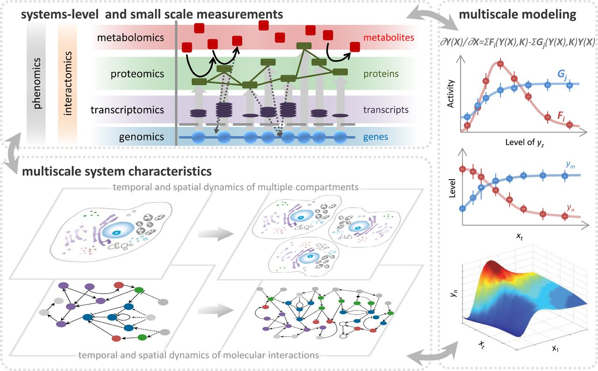
Sistemas biológicos

Slide 20
Actividad
Buscar un ejemplo de sistema complejo.
Describir sus elementos y relaciones.
Explicar cómo un cambio en una parte afecta al todo.

Slide 21
CIERRE Conclusiones
El pensamiento sistémico es clave para resolver problemas complejos.
La TGS ofrece un marco para analizar y mejorar sistemas organizacionales.
La diferencia entre paradigma reduccionista y sistémico será la base de nuestro aprendizaje.

Slide 22


